Slide 1
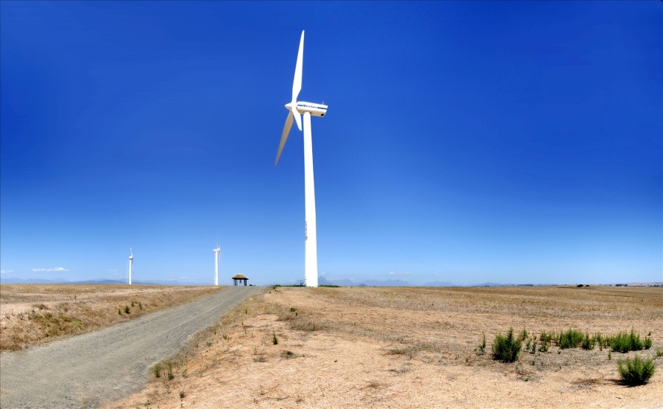
Megújuló energiaforrások
Készítette: Nouas Rachid
Felkészítő tanár: Endrészné Monori Gyöngyi
Iskola: Kazinczy Ferenc Általános Iskola
Békéscsaba, Irányi utca 14.
Notes:
http://www.fotopedia.com/items/flickr-2275020795

Slide 2
Megújuló energia fajták
Fontos hogy megújuló energiákat használjunk mert, teljesen környezetbarát megoldások. Ellenben a kőolaj, a földgáz amelyek miatt van az üvegházhatás, a levegőszennyezés
vagy a vízszennyezés.
Notes:
http://hu.wikipedia.org/wiki/Meg%C3%BAjul%C3%B3_energiaforr%C3%A1s a diagramm adatainak forrása

Slide 3

Hogyan is mutatkoznak meg ezek a problémák?
I. Az üvegházhatás
II. A vízszennyezés
III. A levegőszennyezés

Slide 4

Először is az üvegházhatás:
Az üvegházhatású gázok falat alkotnak a Föld felszín és a világűr között, és nem engedik kijutni a Föld által kisugárzott felesleges energiákat, ezáltal a hőmérséklet egyre csak növekszik. Egyes becslések szerint 2020-ra a Föld átlaghőmérséklete 1,3°C-kal melegebb lesz, mint most, 2070-re pedig már 3°C-kal lesz több.
Notes:
http://www.chem.elte.hu/pr/alkimia_ma_20080403.html
http://hu.wikipedia.org/wiki/%C3%9Cvegh%C3%A1zhat%C3%A1s

Slide 5
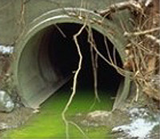
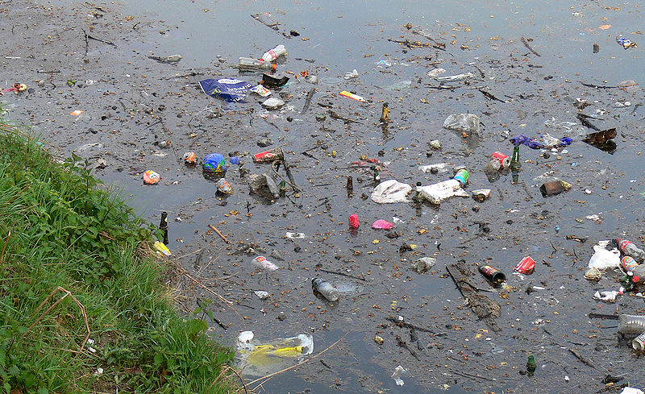
A vízszennyezés
A vizek megóvása nagyon fontos feladat! Nem szabad beleönteni vegyszereket, szennyező anyagokat és a hulladékot sem szabad a vizekben hagyni. Ez mind az ott élő állat és növény világra, és ránk nézve is veszélyes.
Notes:
http://hu.wikipedia.org/wiki/V%C3%ADzszennyez%C3%A9s
elmélet:http://hu.wikipedia.org/wiki/V%C3%ADzszennyez%C3%A9s

Slide 6
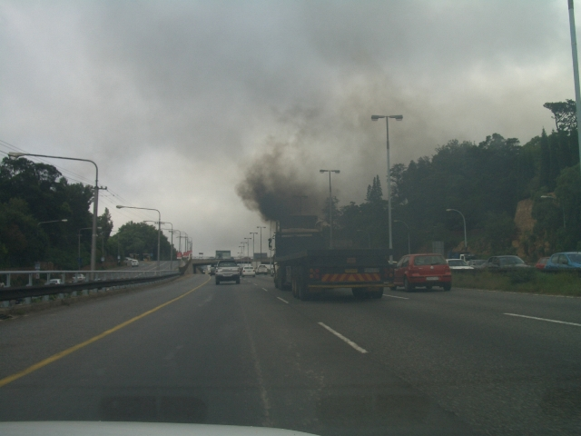

A levegőszennyezés
A kipufogógázok, a gyárak, mind szennyezik levegőt. Ezek szmogot és ózont hoznak létre, asztmát okozhatnak, ami egy légúti betegség. Becslések szerint 700.000 –rel kevesebb ember halna meg ha ezeknek a levegőszennyező anyagoknak a mértékét csökkentenénk!
Notes:
http://hu.wikipedia.org/w/index.php?title=F%C3%A1jl:Air-pollution.JPG&filetimestamp=20051119201818
elmélet: http://hu.wikipedia.org/wiki/Leveg%C5%91szennyez%C3%A9s

Slide 7
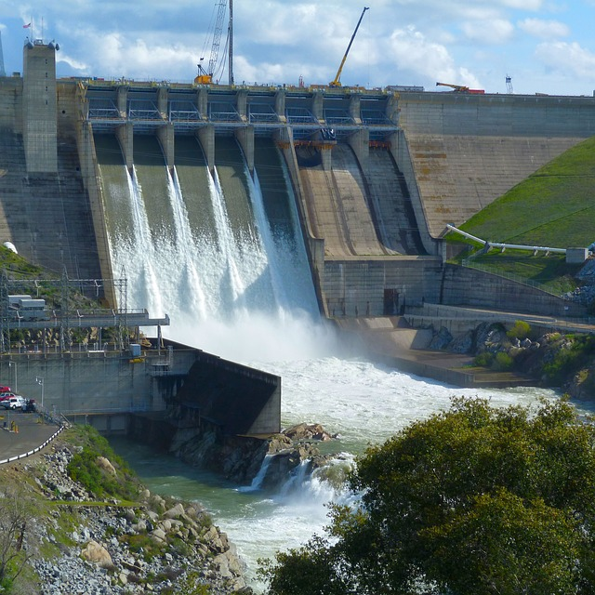
A kis kitérő után jöjjön a vízenergia
A vizet elektromos áram előállítására használjuk.
A víz teljes tömegét 1,4 milliárd km³-re becsüljük és ennek 97,3 %-a az óceánokban található. Ez a sok víz mind részt vesz egy körforgásban ami nagyjából 9 napig tart.
Hazai vízerőművek: a Kiskörei-, a Tiszai-, az Ikervár-, a Kenyeri-, a Körmendi-, a Csörötneki-, a Kesznyéteni-, a Felsődobszai-, a Gibárti-, az Alsószölnöki, és a Kvassay Vízerőmű.
Notes:
http://pixabay.com/hu/g%C3%A1t-t%C3%BAlcsordul%C3%A1s-v%C3%ADz-energia-20765/
Elmélet: http://www.nyf.hu/others/html/kornyezettud/megujulo/vizenergia/Vizenergia.html

Slide 8


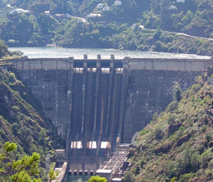
Amikor megiszunk egy pohár vizet, nem tudhatjuk, hogy egy-egy vízrészecskét hányadszor öntünk le a torkunkon.
Ahol magas helyekről zúdul le a víz, azok a helyek kiválóan alkalmasak vízerőmű építésére: pl. Skandináv félszigeten, az Alpokban, a Pireneusokban, a Sziklás-hegységben.
Az első sikeres vízturbinát a feltaláló Benoit Fourneyron egy francia mérnök alkotta meg.
Notes:
http://hu.wikipedia.org/w/index.php?title=F%C3%A1jl:Alto_de_Grandas_de_Salime.jpg&filetimestamp=20090606111530
Elmélet: http://www.nyf.hu/others/html/kornyezettud/megujulo/vizenergia/Vizenergia.html

Slide 9
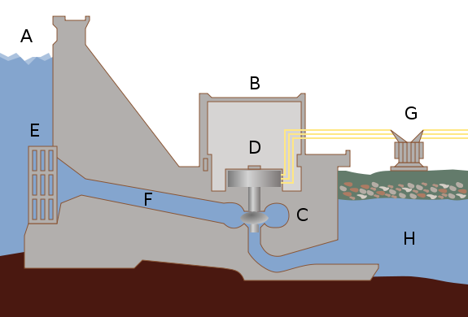


Vízerőmű működése
Gépház
Víztározó
Generátor
Villamos távvezeték
Vízbevezetés
Folyó
Vízbevezető csatorna
Vízturbina
Notes:
http://hu.wikipedia.org/w/index.php?title=F%C3%A1jl:Hydroelectric_dam-letters.svg&filetimestamp=20080111205226

Slide 10
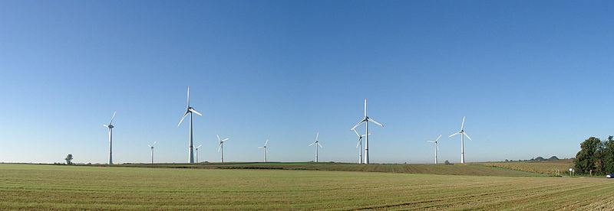
Szélenergia
A szélenergiát szintén elektromos áram előállítására használjuk. A legismertebb kinyerési fajtája a szélturbina, melynek
őse a szélmalom.
A szél energiát használtak a középkorból ismert szélmalmok is,amik a 9. században jelentek meg
először Irán területén.
Notes:
http://hu.wikipedia.org/w/index.php?title=F%C3%A1jl:11_turbines_E-126_7,5MW_wind_farm_Estinnes_Belgium.jpg&filetimestamp=20101023232504
Elmélet: http://hu.wikipedia.org/wiki/Sz%C3%A9lenergia

Slide 11
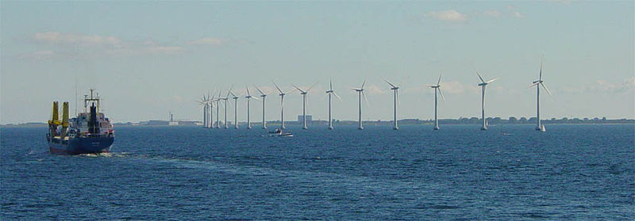
Sajnos hazánkban nem túl erős az átlagos szélsebesség,de azért néhány szélerőmű működik például Kulcson, Újrónafőn, Vépen, és Szápáron.
A víz felett erősen, és folyamatosan fúj a szél, mivel nem ütközik akadályokba. Ezt használják ki egy Koppenhága közelében lévő szélfarmon ahol, lassabban forognak a turbinák, de mégis állandóan.
Amikor még csak kezdetlegesek voltak a szélmalmok főként őrlésre használták őket. Csak a 20. századtól kezdve használták arra amire ma is.
Notes:
http://hu.wikipedia.org/w/index.php?title=F%C3%A1jl:DanishWindT
urbines.jpg&filetimestamp=20120226043542
Elmélet: http://hu.wikipedia.org/wiki/Sz%C3%A9lenergia

Slide 12
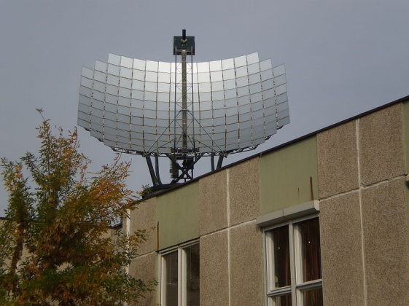
Napenergia
A napenergia hő formájában éri el a Földet, amelyet a napkollektorok begyűjtenek. Ezt főként fűtésre használjuk, de vízmelegítésre és még sok minden másra is használható.
Előnyei:
Ha már egy napkollektor fel van szerelve onnantól kezdve az energia ingyen van
Kifejezetten környezetbarát megoldás
Csökkenti a többi országtól való függést
Hátrányai:
Nem befolyásolható hogy mikor tud működni és mikor nem, mert az időjárástól függ
Egyenlőre az árak még magasak. 100.000 Ft fölött
Notes:
http://hu.wikipedia.org/wiki/F%C3%A1jl:Solar_parabola.jpg
Elmélet: http://hu.wikipedia.org/wiki/Napenergia

Slide 13
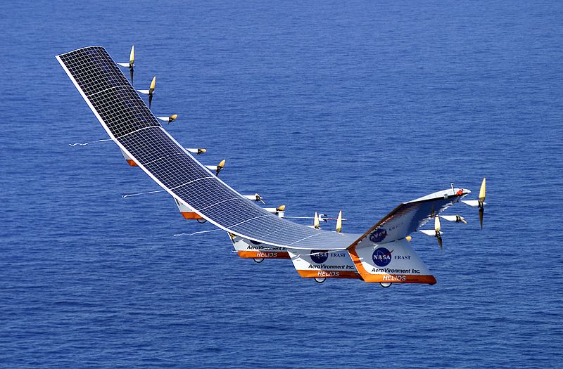
A NASA kifejlesztett egy napkollektorokkal felszerelt repülőgépet a Helios UAV –ot. Ez egy távirányítású prototípus. Célja: Kb. 30.000 méter magasságban tartósan repülni.
A napenergiát már a Római birodalomban is használták. Üvegházakhoz, ahova növényeket ültettek, és a beáramló napfény hője nem tudott kijutni ezért állandóan meleg volt bent.
Notes:
http://hu.wikipedia.org/wiki/F%C3%A1jl:Helios_in_flight.jpg
Elmélet: http://hu.wikipedia.org/wiki/Napenergia ,
http://en.wikipedia.org/wiki/NASA_Pathfinder

Slide 14
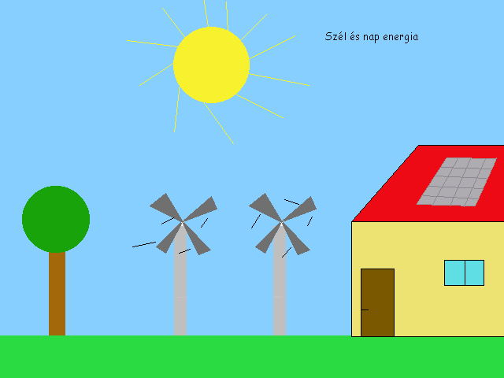
A napelem a ház tetején begyűjti a nap sugarait és elraktározza. A szélturbinák a szelet felhasználva áramot termelnek. Ezek elraktározzák az energiát és később vagy akár rögtön is felhasználhatóak. Így ha például szélcsend van, vagy ha nem süt a nap mindig lesz energiánk. Akár egy kisebb áramszünetet is átvészelhetünk így.
Notes:
A képet a LogoMotion segítségével készítettem.

Slide 15
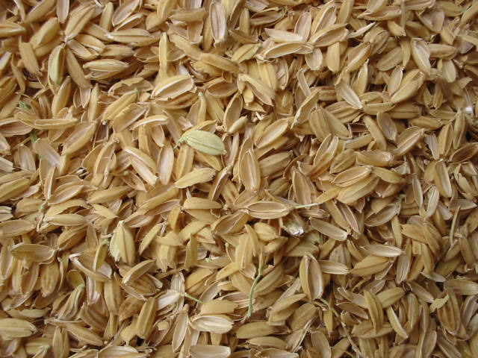
Biomassza
A biomasszaként felhasználható energia 5 forrásból nyerhető ki, ezek a szemét, a fa, a hulladék, a biogáz és az alkohol alapú üzemanyagok.
A biomassza szén, hidrogén és oxigén alapú.
A fa elégetéséből közvetlenül is kinyerhetjük az energiát.
A hulladék energiája szintén égetés vagy biogáz létrehozásának segítségével nyerhető ki.
Notes:
http://hu.wikipedia.org/wiki/F%C3%A1jl:Rice_chaffs.jpg
Elmélet: http://hu.wikipedia.org/wiki/Biomassza

Slide 16

A magas cukor vagy olajtartalmú növények, mint a cukornád vagy a kukorica felhasználásával bio üzemanyagok készíthetőek.
Csoportosítása felhasználás szerint:
Tüzelhető biomassza
Elgázosítható biomassza
Gépjármű-üzemanyagként hasznosítható biomassza
A biomasszák jelentősége, hogy fosszilis energiahordozók válthatók ki velük. Mi is az a fosszilis? A nem megújuló energiákat hívjuk így. Például kőolaj, földgáz, szén.
Notes:
Elmélet: http://hu.wikipedia.org/wiki/Biomassza

Slide 17
Jöjjön egy kis játék:
Kvíz
Első kérdés:
Miért fontosak a megújuló energiák?
Mert olcsóak?
Mert felhasználásukkal megóvható a környezet?
Mert bárhol megszerezhetőek?
Második kérdés:
Melyik energia fajta a leggyakoribb?
A szélenergia.
A vízenergia.
A napenergia.
Harmadik kérdés:
Mi az dolog amelyet a NASA fejlesztett ki, és mi a célja?
Egy robot repülő, aminek a célja 30.000 méteren történő repülés.
Egy űrszonda és a célja a Mars felszínének kutatása.
Egy műhold aminek az űrkutatás a célja.

Slide 18
A válasz:
Helytelen

Slide 19
A válasz:
Helyes

Slide 20

Források az előadói jegyzetekben!

Slide 21

Köszönöm hogy megtekintették!
Remélem most már tudják hogy miért fontosak a megújuló energiák!

